Slide 1



锡域社会化分销系统
（第二版）

Slide 2

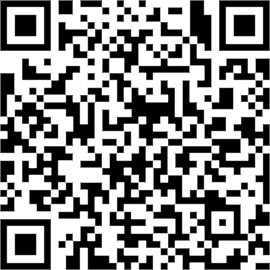
锡 域 社 会 化 分 销 系 统
锡域社会化分销系统，是利用 有赞开放接口 和微信公众号的授权功能 开发的一套跟有赞店铺 无缝 对接的 两级分销 系统。
是实现线上线下互通，协调线上线下各方利益，促进传统企业实现O2O进化的有力工具。

Slide 3
锡 域 社 会 化 分 销 系 统 -- 特 点（一）
本系统是为有赞商户量身定做，使用有赞微商城的API和插件功能实现自动生成推广带参数二维码的二级分销功能。
  锡 域 社 会 化 分 销 系 统 具 有 以 下 特 点：
  两级分销系统，基于带参数二维码绑定关系，推广带参数二维码由分销系统自动生成，生成的带参数二维码永久有效。推广二维码可以跟商户自己的宣传海报自动合成带二维码的海报。
  商户可以对一级、二级分销商设置默认佣金比例。也可以给每个分销商单独设置佣金比例，以便对不同性质的分销渠道采取不同的佣金政策。
  佣金支付商户可以选择通过自动转账到微信零钱包，也可以选择手工转账。商户可以自己设定订单产生后多少天后出账，出账后的佣金分销商即可申请提现。
  一级分销商（渠道经理）拥有更大的自主权，可以在自己的佣金范围内设置下属二级分销的佣金比例。比如，商户把自己的业务人员设置为一级分销商，给他总的佣金比例为20%，一级分销商根据下属二级分销商的开发难度或需要扶持的力度在这20%的范围内给他们分配不同的佣金比例。

Slide 4
锡 域 社 会 化 分 销 系 统 -- 特 点（二）
每个分销商的推广二维码都可以单独设置关注自动回复内容，自动回复可以是针对这个分销商个性化的营销内容（营销内容可以是有赞店铺里设置的各种营销活动）
可以设置提佣时间段，设置客户归属分销商后多长时间内可以提取佣金，比如设置为1年，则客户扫码关注的一年内的销售额分销商可以提佣，超过一年后分销商不再对此客户的销售额提佣。系统默认永久有效。
商户可以设置分销商申请是否需要审核才能生效（也可以申请后自动生效），对于需要控制分销商的质量商户十分有用
可增加非微信用户的分销商，比如商户租用了一个户外广告牌，把广告牌设置为一个分销商、印上二维码，可以统计这个广告渠道带来的客户和相应的销售额。
可以修改客户跟分销商之间的归属关系，可修改二级分销商的归属关系，更适合对应线下实体关系的商户
显示每个分销商有多少客户扫码关注了公众号，可以作为分销商的吸粉统计。

Slide 5
锡 域 社 会 化 分 销 系 统
01
基于带参数二维码的二级分销
02
自动生成推广带参数二维码
03
跟有赞微商城无缝对接
04
每种商品可以独立设置佣金比例
05
系统其它功能特性

Slide 6



锡 域 社 会 化 分 销 系 统 -- 两 级 分 销 体 系
有赞店铺
渠道经理、渠道这两级分销
由社会化分销系统实现
渠道经理
渠道经理
渠道
社会化分销系统
渠道
渠道
渠道
分销系统给每个渠道经理和渠道分配
一个专属带参数二维码用于推广
带参数二维码

Slide 7



锡 域 社 会 化 分 销 系 统 – 角 色 介 绍
有赞店铺：代表一个企业的线上的销售前端，就是线上（Online）部分
渠道经理：分销的第一层级，只能属于店铺。
下面有多个渠道，渠道经理可以拿所有渠道的销售业绩提成。
渠道经理也可以发展直接客户，拿直接客户销售的提成。
渠道：分销的第二层级，可以属于某一个渠道经理也可以直属店铺，
渠道只能发展直接客户，拿直接客户销售的提成。

Slide 8

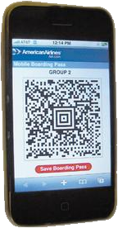
锡 域 社 会 化 分 销 系 统 – 佣 金 的 产 生（一）
渠道有一定比例的佣金
有赞店铺
渠道经理
渠道
渠道专属二维码
归属
归属
客户扫描带参二
维码关注公众号
渠道经理也有一定比例的佣金
客户归属这个“渠道”
客户在有赞店铺购买商品

Slide 9
锡 域 社 会 化 分 销 系 统 – 佣 金 的 产 生（二）
渠道经理（渠道）有一定比例的佣金
有赞店铺
渠道经理（渠道）
发展客户二维码
归属
客户扫描带参二
维码关注公众号
客户归属这个“渠道经理”或“渠道”
客户在有赞店铺购买商品

Slide 10




锡 域 社 会 化 分 销 系 统 – 渠 道
可以用来展现或分享二维码的地方、空间、个人等可以成为渠道。
移动互联网导致的时间碎片化、渠道碎片化，越是善于整合利用好各种碎片
化渠道的企业也越容易在移动互联网的时间取得先机。
线下渠道
线上渠道
二维码代表渠道
门店
社区
异业合作
小卖部

Slide 11
锡 域 社 会 化 分 销 系 统 – 渠 道 经 理
渠道经理可以管理多个渠道，渠道经理既对下属渠道销售总额提取一定比例的佣金，也可以提取自己直接客户的佣金。
渠道经理不是必须有的，渠道可以直属店铺，但是有些情况多设置一级会更好，比如下面这些情形，设置渠道经理会更合适：
连锁门店：每个店员都设置为渠道，店长为渠道经理
异业合作：比如跟小区的物业达成了合作，物业部门就作为渠道经理
渠道拓展业务员：可以招聘专门的渠道拓展业务员专门做渠道开拓的工作，这时这个业务员就是渠道经理管理他开拓的所有渠道

Slide 12
锡域社会化分销系统 – 渠道经理的灵活性
相对于第一版的分销系统，第二版的渠道经理有了更大的灵活性。
每个渠道经理都有一个发展渠道的二维码，扫码关注的客户可以自动成为下属渠道，渠道经理发展渠道可以全自动了。
渠道经理除了可以发展渠道，也可以发展直接客户（每个渠道经理有一个发展客户二维码）。
渠道经理可以在自己的佣金比例范围内，自主决定给每个下属渠道的佣金比例。

Slide 13
锡 域 社 会 化 分 销 系 统
01
基于带参数二维码的二级分销
02
自动生成推广带参数二维码
03
跟有赞微商城无缝对接
04
每种商品可以独立设置佣金比例
05
系统其它功能特性

Slide 14
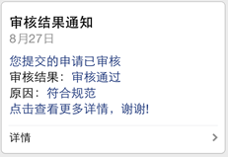
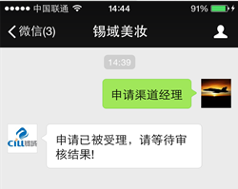
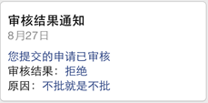
锡域社会化分销系统 – 渠道经理申请自动化
渠道经理只可以在微信公众号内通过输入“申请渠道经理”关键字申请。
批准
拒绝
店铺管理员后台审核
（渠道经理必须审核）
粉丝在公众号内
提交渠道经理申请

Slide 15

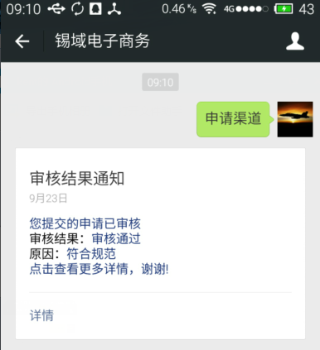
锡域社会化分销系统 – 渠道申请、审核自动化（一）
渠道可以在微信公众号内通过输入“申请渠道”关键字申请。
需要审核
批准
粉丝在公众号内
输入“申请渠道”
渠道是否
自动生效？
自动生效
这样申请的渠道
直接归属店铺
店铺管理员
后台审核
拒绝
自动生效时，申请即时被自动审核通过，即时返回审核通过的通知

Slide 16
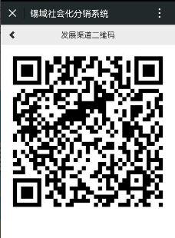
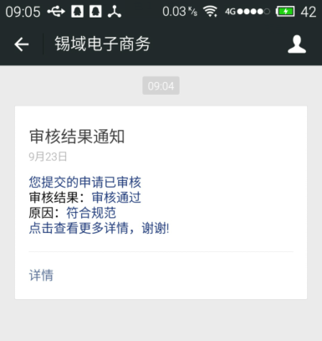
锡域社会化分销系统 – 渠道申请、审核自动化（二）
渠道也可以通过扫渠道经理的“发展渠道二维码”关注公众号自动申请。
此渠道经理
的渠道是否
自动生效？
需要审核
批准
自动生效
店铺管理员
后台审核
拒绝
扫发展渠道二维码关注公众号的粉丝，自动申请成为这个渠道经理的下属渠道
自动生效时，申请即时被自动审核通过，即时返回审核通过的通知

Slide 17
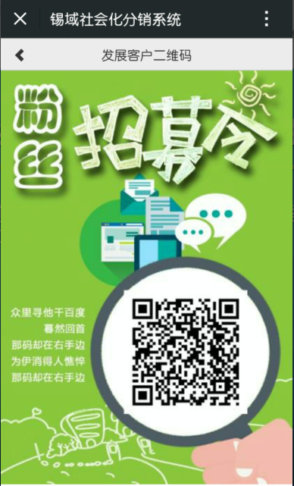
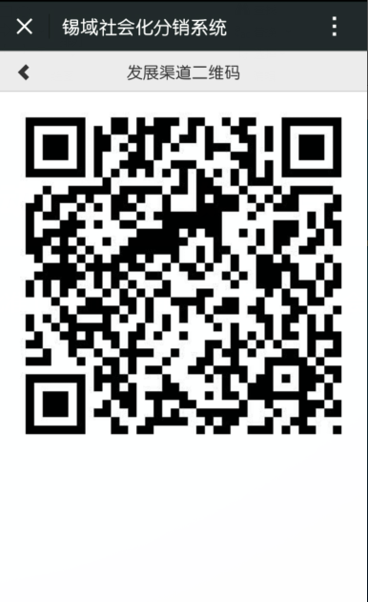
锡域社会化分销系统 – 自动生成带参数二维码
渠道经理或渠道申请后一旦被审核批准（渠道默认是自动审核），系统会自动生成和分配带参数二维码：
1
渠道经理同时拥有两个带参数二维码
2
渠道只有“发展客户二维码”
发展客户二维码
发展渠道二维码

Slide 18
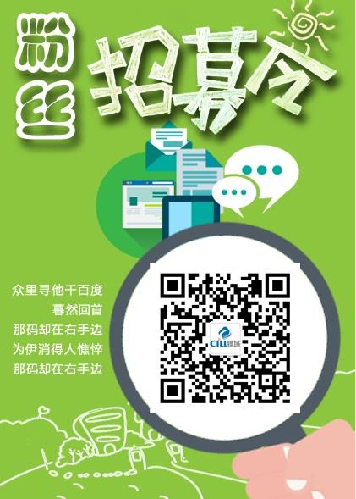
锡域社会化分销系统 – 带参数二维码推广海报
有赞店铺在锡域分销系统注册后，分销系统自动给店铺分配一个默认“发展客户二维码”海报底图。这个样子的：
1
商户可以用自己设计的海报底图更换默认底图
2
海报底图预留好二维码的位置
3
二维码的大小、位置可以任意，系统可以设置

Slide 19
锡 域 社 会 化 分 销 系 统
01
基于带参数二维码的二级分销
02
自动生成推广带参数二维码
03
跟有赞微商城无缝对接
04
每种商品可以独立设置佣金比例
05
系统其它功能特性

Slide 20

锡域社会化分销系统 -- 跟有赞微商城无缝对接（一）
分销商（渠道经理和渠道）申请、获得带参数二维码都集成在商户微信公众号
商户微信公众号
微信第三方平台
锡域社会化分销
自动生成带参数二维码
商户公众号授权锡域
有赞微商城
分销系统微信端入口
分销商获得带参二维码
关键词申请
文本消息
有赞服务端
有赞插件功能：关键词转发
扫码申请
有赞插件功能：关注事件转发
关注消息

Slide 21
锡域社会化分销系统 -- 跟有赞微商城无缝对接（二）
分销商查看自己的分销业绩（发展的客户和销售业绩）和佣金提现申请都集成在商户公众号内
商户微信公众号
微信第三方平台
商户公众号授权锡域
锡域社会化分销
有赞微商城
审核通知、订单通知信息（模板消息）
分销系统微信端入口
入口URL将分销商身份（openid）传到分销系统
获得身份后自动登录分销系统，获得各种信息
有赞服务端
有赞API
订单、客户、商品数据同步

Slide 22
锡 域 社 会 化 分 销 系 统
01
基于带参数二维码的二级分销
02
自动生成推广带参数二维码
03
跟有赞微商城无缝对接
04
每种商品可以独立设置佣金比例
05
系统其它功能特性

Slide 23

锡域社会化分销系统 -- 商品可单独设置佣金比例
可以对店铺里的每个商品单独设置佣金比例，适合店铺商品品类多，各品类商品毛利率相差较多的商户，可以对毛利高的商品设置的佣金比例高些，对毛利低的或者促销基本无毛利的商品设置较低的比例甚至为0。
每种商品佣金计算公式 = 佣金比例 X 商品订单销售额 X 商品的佣金折率（默认为1）
佣金比例（%） | 商品销售额 （元） | 商品佣金折率（倍率） | 最终佣金 （元）
10 | 100 | 1.5 | 15
10 | 100 | 1 | 10
10 | 100 | 0.5 | 5
高折率佣金模式(折率大于1)
默认佣金计算模式(折率为1)
低折率佣金模式(折率小于1)

Slide 24
锡 域 社 会 化 分 销 系 统
01
基于带参数二维码的二级分销
02
自动生成推广带参数二维码
03
跟有赞微商城无缝对接
04
每种商品可以独立设置佣金比例
05
系统其它功能特性

Slide 25
社会化分销系统的特点 – 店铺注册自动化
有赞商户可以在锡域分销系统的注册网址（sdp1.cillbiz.com/Register.aspx）自己注册成为锡域分销系统的用户。
有赞商户
注册锡域分销系统
店铺管理员
微信公众号授权给锡域
提供有赞店铺的appid和appsecret
注册完成
待审核
注册网址
锡域社会化分销系统要求商户公众号的授权的功能是可以多授权的功能，不会跟授权给有赞发生冲突

Slide 26
社会化分销系统的特点 -- 佣金比例设置
店铺管理者给渠道经理设定一个佣金比例，渠道的佣金比例是从渠道经理佣金里分出去的，而渠道经理可以自主决定给渠道分多少比例。
渠道佣金比例
渠道佣金比例
渠道佣金比例
6%
15%
20%
20%
14%
5%
给渠道经理的佣金比例
分给比较成熟渠道佣金比例
给需要开拓的新兴渠道较大扶持
也可以任性的都给渠道

Slide 27
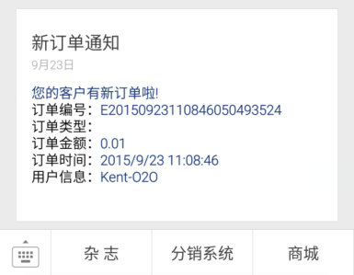

社会化分销系统的特点 – 订单模板消息通知
客户产生了订单后，可以通过模板消息通知所属渠道或渠道经理，渠道或渠道经理可以一单不漏的得知哪个客户产生了多少销售额的订单。
购买
传送订单
订单消息通知
渠道或渠道经理的客户
社会化分销系统
渠 道（渠道经理）

Slide 28
社会化分销系统的特点 -- 佣金提取期限设置（一）
可以设置渠道和渠道经理提取佣金的期限，在归属客户关注公众号后多久期限可以提取佣金，期限过后不再提取。
客户关注公众号
中间可能更改归属
到期限后不再提取佣金
通过扫发展客户二维码
管理员手工更改
时间点1
时间点2
期限结束时间
设定的佣金提取期限（整个期限内都可提取佣金）
比如是一年

Slide 29
社会化分销系统的特点 -- 佣金提取期限设置（二）
客户关注公众号
中间产生归属关系
到期限后不再提取佣金
通过搜索或扫公众号二维码
管理员手工更改
或取消关注后再发展客户道码
这段时间可以提取佣金
时间点1
时间点2
期限结束时间
设定的佣金提取期限
比如是一年

Slide 30
社会化分销系统的特点 -- 渠道经理和渠道相互转换
渠道经理和渠道的角色不是固定不变的，店铺管理者可以将表现好的渠道升级为渠道经理，也可以把渠道经理降级为渠道。
渠道经理降价为渠道
渠道升级为渠道经理
渠道经理降级的条件：渠道经理下面没有渠道。
如果有下属渠道可以先将渠道设置为直属店铺。
将此渠道经理置为直属店铺的渠道。
降级为渠道的渠道佣金比例由店铺直属渠道的默认佣金比例决定。
无论店铺直属渠道还是属于渠道经理的渠道都可以升级为渠道经理。
渠道一旦升级为渠道经理，跟自己原来的上级渠道经理将不再有归属关系。

Slide 31

社会化分销系统的特点 – 自动核算佣金
佣金核算自动化，每个月自动出账上个月每个渠道、每个渠道经理的佣金，出账的佣金渠道和渠道经理可以申请提现，店铺管理员审核提现申请。
店铺设置出账日，在出账日出账上个月的所有佣金
一旦出帐，出了帐的订单再有退货操作将不会影响已经出账的佣金
出了帐的佣金将会作为渠道或渠道经理的可提现佣金
店铺管理员可以对渠道或渠道经理的佣金做调整。

Slide 32
社会化分销系统的特点 – 分销商只需微信端
分销商(渠道经理或渠道)只需微信端，通过商户的微信公众号完成有所有功能。
1
分销商在微信端完成所有功能，无需web端
2
渠道经理、渠道的申请都在公众号内完成
3
可以查看跟自己的分销订单和实时佣金数据
4
可以查看自己的佣金比例
5
设置是否接收订单模板消息通知
6
渠道经理还可以查看下属渠道申请是否自动生效、是否可设置下属渠道的佣金比例
7
查看发展渠道二维码和发展客户二维码
8
查看佣金记录、提现记录，发起提现申请
9
查看客户列表
A
渠道经理还可以查看按渠道统计的客户数

Slide 33
锡 域 社 会 化 分 销 系 统
谢 谢！

